Slide 1
九种基坑坍塌 事故案例分析
博富特咨询
全面
专业
实用

Slide 2
关于博富特
博富特培训已拥有专业且强大的培训师团队-旗下培训师都拥有丰富的国际大公司生产一线及管理岗位工作经验，接受过系统的培训师培训、训练及能力评估，能够开发并讲授从高层管理到基层安全技术、技能培训等一系列课程。
我们致力于为客户提供高品质且实用性强的培训服务，为企业提供有效且针对性强的定制性培训服务，满足不同行业、不同人群的培训需求。
博富特认为：一个好的培训课程起始于一个好的设计,课程设计注重培训目的、培训对象、逻辑关系、各章节具体产出和培训方法应用等关键问题。

Slide 3
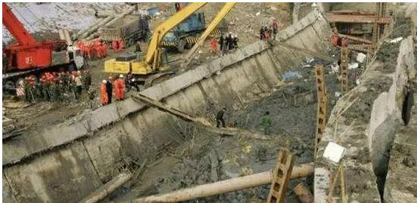
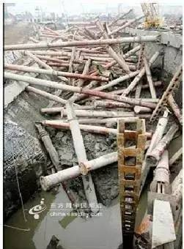
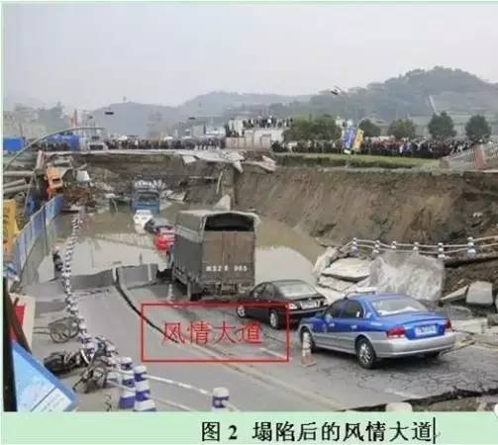
一、整体失稳
整体失稳是指在土体中形成了滑动面，围护结构连同基坑外侧及坑底的土体一起丧失稳定性，一般的失稳形态是围护结构的上部向坑外倾倒，围护结构的底部向坑内移动，坑底土体隆起，坑外地面下陷。

Slide 4
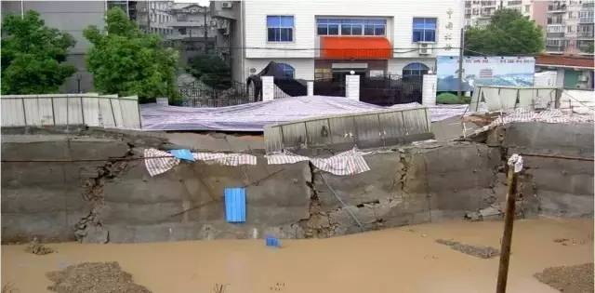
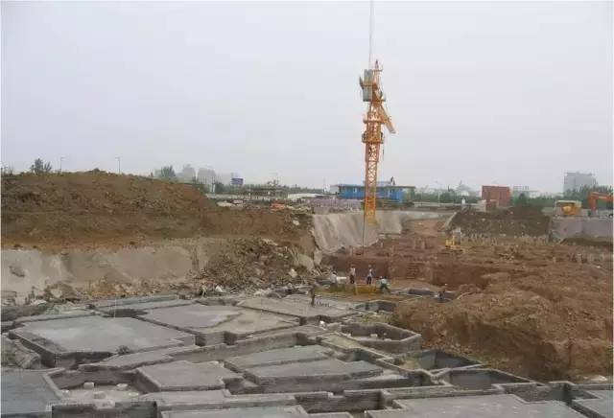
龙潭空中花园基坑事故。
2005年8月3日，凌晨约30m宽位置坡顶出现开裂并出现沉降，坡脚水泥土搅拌桩出现断裂。早晨7时，下起大雨，半小时后该段出现塌滑。原因主要是基坑北侧东端滑塌地段出现超挖，开挖后放置了较长时间；坑内大量积水未及时抽排；坡脚土层受水浸泡，降低了土层强度，势必导致边坡蠕动变形；紧邻坑边下水管长期漏水，边坡蠕动变形积累到一定程度后，坡顶道路下的下水道出现开裂，大量水浸入边坡土体内，导致边坡失稳 。

Slide 5
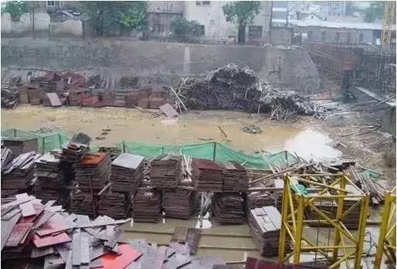
2005年**日12时，武昌区彭刘杨路金榜名苑已开挖至设计深度5.2M的深基坑东侧（cd）段约40余米长的边坡发生滑塌险情。

Slide 6
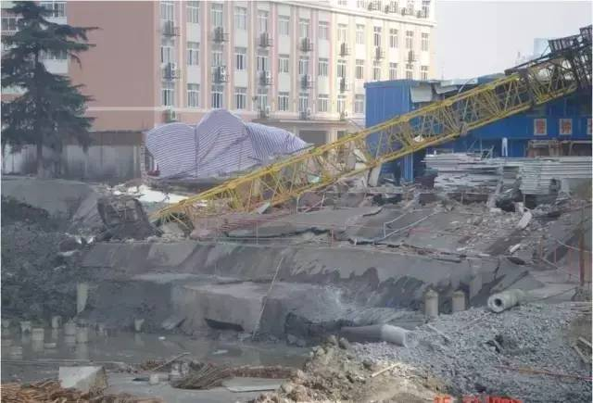
二、坑底隆起
坑底隆起是一种向上的位移，产生的原因一是深层土的卸荷回弹，二是由开挖形成的压力差导致的土体塑流。
由于土体是连续体，坑底的隆起和围护结构的水平位移必然导致坑外土体产生沉降和水平位移，带动相邻建筑物或市政设施发生倾斜或挠曲，这些附加的变形使结构构件或管道可能产生开裂，影响使用，危及安全。
一般解决的方法是被动区加固，提高土的抗力，减少变形，同时解决整体稳定和坑底隆起问题。
三金.鑫城国际C地块事故

Slide 7
三、围护结构倾覆失稳
围护结构倾覆失稳主要发生在重力式结构或悬臂式围护结构，重力式结构在坑外主动土压力的作用下，围护结构绕其下部的某点转动，围护结构的顶部向坑内倾倒。抵抗倾覆失稳的力矩主要由围护结构自身的重力形成，坑底的被动抗力也是构成抵抗力矩的因素。
如武汉火炬大厦开挖深度10m，上部为老钻土，下部为基岩，采用￠900mm人工挖孔嵌岩排桩支护，开挖至设计标高后，由于老粘土局部浸水，强度降低，土压力剧增，由于桩嵌人岩层，变形不易谐调，造成十余根支护桩折断，危及邻近六层综合楼，使该楼楼梯间悬空，情况危急。经紧急回填，增设锚杆后。得以稳定。

Slide 8
四、围护结构底部地基承载力失稳
围护结构底部地基承载力失稳是指重力式围护结构的底面压力过大，地基承载力不足引起的失稳。由于在围护结构的外侧还作用着土压力，因此其合力是倾斜的。在倾斜荷载作用下，地基土发生向坑内的挤出，围护结构产生不均匀的沉降，可能导致部分围护结构的开裂损坏。
如天恒大厦开挖深度约5m,淤泥及淤泥质土的厚度近20m，工程桩采用1000m钻孔灌注嵌岩桩，开挖支护方案采用格构式水泥土重力式挡墙，坑底被动区采用格构式水泥土暗撑。
当时施工工期紧张，十数台粉喷桩机昼夜施工水泥土挡墙及暗撑，桩的咬合情况及成桩质量不佳，在龄期不足的情况下，匆忙开挖，加上坑边堆载不当、局部开挖接桩、暴雨袭击等不利因素，导致大面积边坡失稳和坑底隆起，坑内工程桩大多偏斜，塔吊基础脱空、基础下桩开裂。
经过全面检测，确认倾斜桩的桩身完整性，采用了独立承台改为筏板，另增补56根钻孔灌注桩.同时对坑底淤泥采用注浆加固。经过近半年的努力，才成功处理完事故隐患。

Slide 9
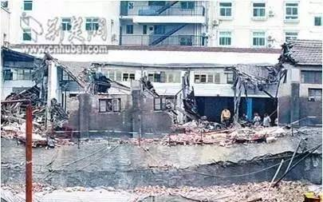
五、围护结构滑移失稳
围护结构滑移失稳亦主要发生在重力式结构中，在坑外主动土压力的作用下，围护结构向坑内平移。抵抗滑移的阻力主要由围护体底面的摩阻力以及内侧的被动土压力构成。当坑底土软弱或围护结构底部的地基土软化时，墙体发生滑移失稳。
2004年6月4日中午，汉口新华下路新华豪庭的基坑护坡突然出现塌方，一墙之隔的中鑫汽车修理公司的维修车间坍塌 。

Slide 10
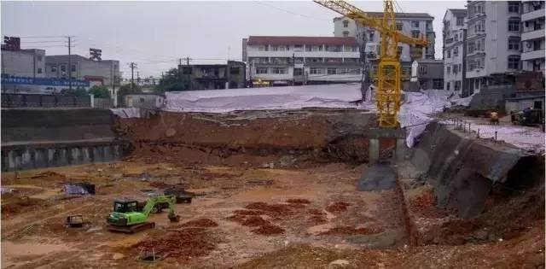
华瑞大厦位于卓刀泉南路与雄楚大街交汇处，一幢26层高层建筑，基础埋深约-10.8m。基坑支护地面以下约6m，坡率1：03喷锚支护，6m以下为人工挖孔桩锚杆支护。2005年6月26日，基坑西侧产生滑坍，支护桩严重内倾，部分护坡桩断裂；西侧坡顶地面沉降，坡面外鼓；南侧、东侧坡顶地面(含人行道产生裂缝)，险情严重。事故的原因主要是红粘土层遇水后强度迅速降低，导致浅层滑坡

Slide 11
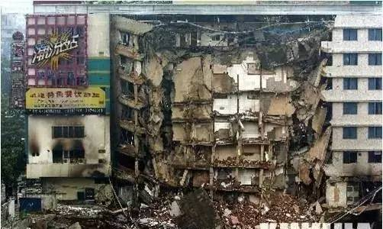
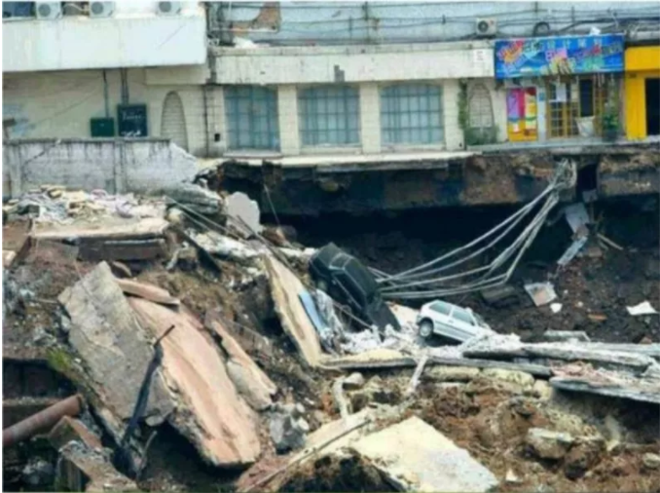
六、“踢脚”失稳
“踢脚”失稳在单支撑的基坑中，可能发生挠支撑点转动，围护结构上部向坑外倾倒，围护结构的下部向上翻的失稳模式，故形象地称为“踢脚”失稳。在多支撑的围护结构中一般不会产生踢脚失稳，除非其它支撑都已失效，只有一道支撑起作用的情况。
2005年7月21日中午12点左右，广州市海珠区江南大道中——海珠城广场B区施工工地发生基坑坍塌，基坑南边支护结构坍塌，东南角斜撑脱落。基坑支护坍塌范围约104．55延米，面积约2007平方米，南侧海员宾馆的基础桩折断滑落，结构部分倒塌。同时造成3人死亡、8人受伤。产生由于：
1.施工与设计不符，基坑施工时间过长，基坑支护受损失效，构成重大事故隐患。
2.南侧岩层向基坑内倾斜，软弱强风化夹层中有渗水流泥现象，施工时未及时调整设计和施工方案，错过排除险情时机。
3.基坑坡顶严重超载，致使基坑南边支护平衡打破，坡顶出现开裂。
4.基坑变形量明显增大及裂缝增长时未能及时作加固处理。

Slide 12
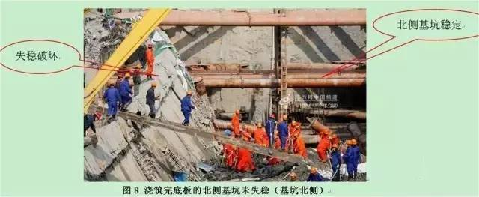
七、围护结构的结构性破坏
围护结构的结构性破坏是指围护体本身发生开裂、折断、剪断或压屈，致使结构失去了承载能力的破坏模式。 如支撑体系不当或围护结构不闭合；也可能是设计计算时荷载估计不足或结构材料强度估计过高，支撑或围檩截面不足导致破坏；此外，结构节点处理不当，也会因局部失稳而引起整体破坏，特别在钢支撑体系中，节点多，加工与安装质量不易控制。节点处理包括支撑和墙体的连接处，如不设置围檩或连接强度不够。
杭州萧山湘湖段地铁施工事故
2008年11月15日15时20分，杭州萧山湘湖段地铁施工现场发生塌陷事故。风情大道坍塌形成了一个长75米、宽21米、深15.5米的深坑，附近的河流决堤，河水倒灌，一度水深达6米多。正在路面行驶的11辆车陷入深坑，数十名地铁施工人员被埋，遇难工人数达到21名，同时造成了风情大道中断，距事故现场仅一墙之隔的萧山区城西小学，校园东边的围墙已全部垮塌。附近民房倾斜破坏，地面下管线破坏等一系列连锁破坏效应。初步判定基坑破坏形式，基坑产生整体失稳，坑底隆起，从而使得围护墙倾斜，而钢支撑与围护墙连接刚度很弱，基本可以看作铰接，当对撑的两侧轴力不在一条线上时，钢支撑非常容易产生失稳破坏，从而产生类似多米诺骨牌效应，导致最后基坑失稳破坏，坑边土体塌陷，支撑破坏。

Slide 13
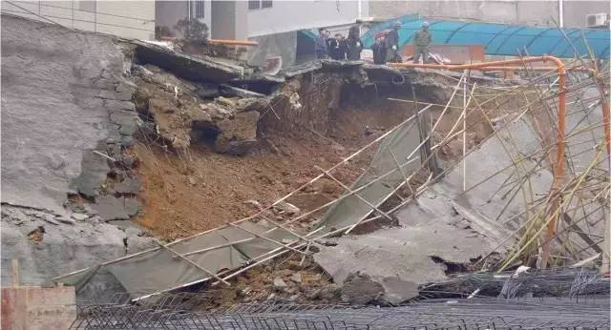
八、支、锚体系失稳破坏
支、锚体系失稳破坏包括两种不同的破坏模式。锚杆的破坏主要表现为锚杆的**、断裂或预应力松弛，土锚的破坏大多是局部的；支撑的失稳很可能是整体性的，其形态因体系不同而不同，支撑体系大多是超静定的，局部的破坏会造成整体的失稳，尤其是钢支撑体系，局部节点的失效概率比较大。

Slide 14
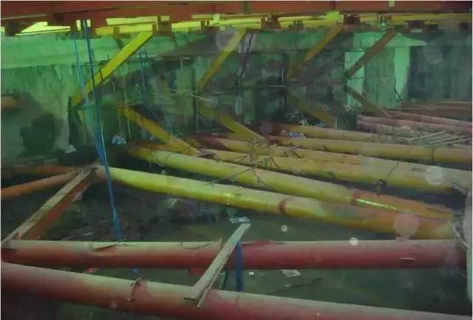
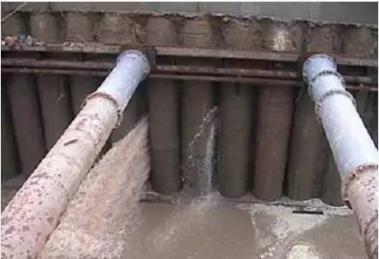
九、止水帷幕功能失效和坑底渗透变形破坏
止水帷幕功能失效和坑底渗透变形破坏是指止水帷幕丧失挡水功能，产生渗漏、涌水、流土或流砂。由于水土流失使基坑外地面下沉、塌陷，导致邻近建筑物的开裂和损坏。
引起围护结构止水帷幕功能失效的主要原因是施工因素，其次是设计因素和材料的因素。由于施工质量低劣，止水帷幕有空洞或裂缝，成为漏水的通道是最普遍的现象；止水帷幕设计过短，没有全部切断透水层也是漏水的可能原因。由于止水帷幕失效产生过大的水力坡降引起坑底渗透变形破坏。如不及时制止，由渗透变形引起的坑外土体的位移和陷落是严重的。
坑底渗透变形破坏
止水帷幕功能失效

Slide 15
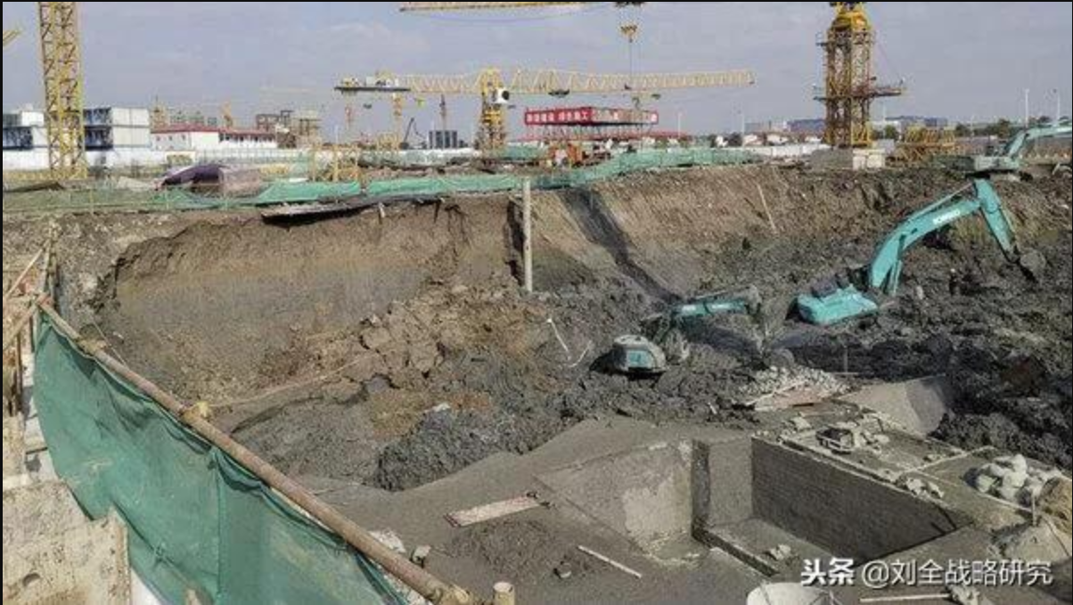
上海万科地产工地发生安全事故，3名工人遇难！12月29日，9时10分许，上海市闵行区七宝镇新龙路号文路口，发生上海建工七建公司工地泥土滑坡，塌方200平方米，导致3名工人被压，消防已到场施救。据上海市闵行区政府最新消息，经确认事故中3人全部死亡，3人系该工地建筑工人。

Slide 16
1.选择适合的基坑坑壁形式
基坑施工前，首先应按照规范的要求，依据基坑坑壁破坏后可能造成后果的严重性确定基坑坑壁的等级，然后根据坑壁安全等级、基坑周边环境、开挖深度、工程地质与水文地质、施工作业设备和施工季节的条件等因素选择坑壁的形式。
当坑基顶部无重要建（构）筑物，场地有放坡条件且基坑深度≤10m时，可以优先采用坡率法。采用坡率法时，关键是要确定正确的坡率允许值。一般坑壁的坡率允许值可按工程类比的原则并结合已有稳定边坡的坡率值分析确定。如：土质均匀良好的硬塑粘性土，当坡高小于5m时，坡率允许值可确定为：1：1.00～1：1.25。若坑壁土质较软或基坑顶部边缘附近有较大荷载，坡率允许值还必须采用圆弧滑动法进行稳定性分析确定。
当施工场地不能满足设计坡率值的要求时，应对坑壁采取支护措施。选择支护结构，首先要确定基坑坑壁的安全等级。按照规范的要求，坑壁的安全等级按其损坏后可能造成的破坏后果的严重性、坑壁类型和基坑深度等因素，确定为一、二、三级。坑壁安全等级一、二级适合采用挖孔灌注桩护壁，坑壁安全等级二、三级适合采用土钉墙护壁。

Slide 17
2.加强对土方开挖的监控
基坑土方一般采用机械挖法，开挖前，应根据基坑坑壁形式、降排水要求等制定开挖方案，并对机械操作人员进行交底。开挖时，应有技术人员在场，对开挖深度、坑壁坡度进行监控，防止超挖。对采用土钉墙支护的基坑，土方开挖深度应严格控制，不得在上一段土钉墙护壁未施工完毕前开挖下一段土方。软土基坑必须分层均衡开挖，层高不宜超过1m。对采用自然放坡的基坑，坑壁坡度是监控的重点，当出现基坑实际深度大于设计深度时，应及时调整坑顶开挖线，保证坑壁坡率满足要求。

Slide 18
3.加强对支护结构施工质量的监督
建立健全施工企业内部支护结构施工质量检验制度，是保证支护结构施工质量的重要手段。质量检验的对象包括支护结构所用材料和支护结构本身。对支护结构原材料及半成品应遵照有关施工验收标准进行检验，主要内容有：（1）材料出厂合格证检查；（2）材料现场抽检；（3）锚杆浆体和混凝土的配合比试验，强度等级检验。对支护结构本身的检验要根据支护结构的形式选择，如土钉墙应对土钉采用抗拉试验检测承载力、对混凝土灌注应检测桩身完整性等。

Slide 19
4.加强对地表水的控制
在基坑施工产前，应摸清基坑周边的管网情况，避免在施工过程中对管网造成损害，出现爆或渗漏。同时为减少地表水渗入坑壁土体，基坑顶部四周应用混凝土封闭，施工现场内应设地表排水系统，对雨水、施工用水、从降水井中抽出的地下水等进行有组织排放，对坑边的积水坑、降水沉砂池应做防水处理，防止出现渗漏。对采用支护结构的坑壁应设置泄水孔，保证护壁内侧土体内水压力能及时消除，减少土体含水率，也便于观察基坑周边土体内地表水的情况，及时采取措施。泄水孔外倾坡度不宜小于5％，间距宜为2～3m，并宜按梅花形布置。

Slide 20
5.搞好支护结构的现场监测
支护结构的监测是防止支护结构发生坍塌的重要手段。在支护结构设计时应提出监测要求，由有资质的监测单位编制监测方案，经设计、监理认可后实施。监测方案应包括监测目的、监测项目、测试方法、测点布置、监测周期、监测项目报警值、信息反馈制度和现场原始状态资料记录等内容。监测项目的内容有：基坑顶部水下位移和垂直位移、基坑顶部建（构）筑物变形等。监测项目的选择应考虑基坑的安全等级、支护结构变形控制要求、地质和支护结构的特点。监测方案可根据设计要求、护壁稳定性、周边环境和施工进程等因素确定。监测单位应定期向施工单位和监理单位通报监测情况，当监测值超过报警值时应立即通知设计、施工和监理单位，分析原因，采取措施，防止事故的发生。

Slide 21
感谢聆听
资源整合，产品服务
↓↓↓
公司官网 | http://www.bofety.com/
如需进一步沟通
↓↓↓
联系我们 | 15250014332 / 0512-68637852
扫码关注我们
获取第一手安全资讯
微信公众号
抖音

